Slide 1
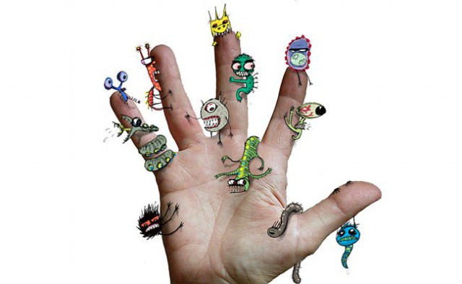
Презентация к проекту «Чистые ручки?»
Проект разработали и провели воспитатели: Зеленкова Н. А., Королева С. Л.( МДОУ « Детский сад № 210)

Slide 2
Цель проекта
Ознакомление детей с вредом грязных рук.
Задачи:
1 Познакомить детей с последствиями грязных рук.
2 Воспитывать привычку следить за своим внешним видом, мыть руки с мылом перед едой, после туалета, по мере загрязнения.
3 Прививать потребность вести здоровый образ жизни.
4 Познакомить детей со свойствами мыла.

Slide 3
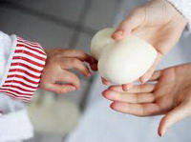
Для родителей: помочь детям узнать о назначении и свойствах мыла, о важности соблюдения гигиенических процедур, найти информацию по данной теме, принести иллюстрации к теме проекта, этикетки от мыла.

Slide 4
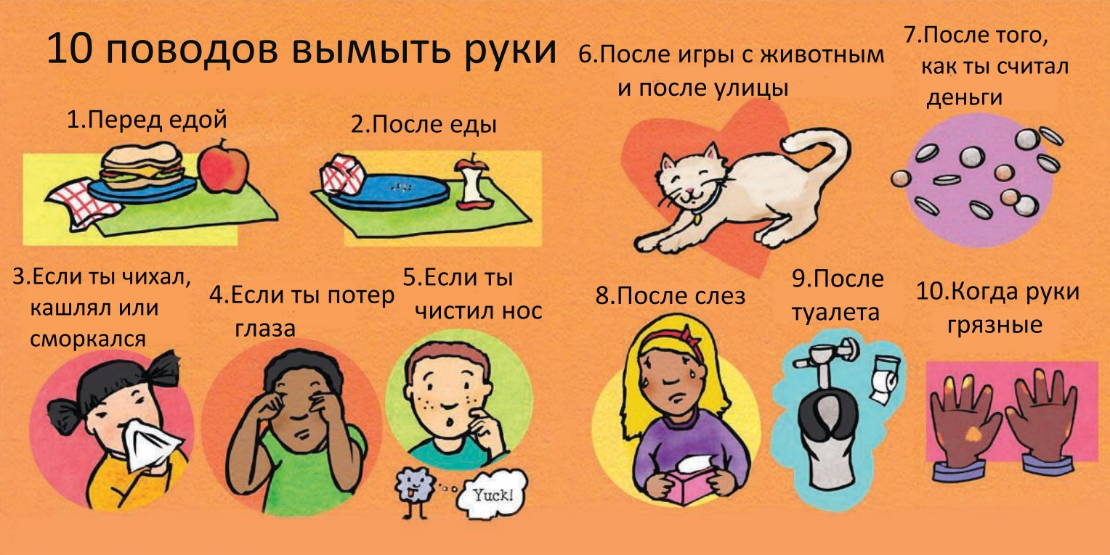
Актуальность проекта
Нет задачи важнее, чем вырастить здорового человека. Необходимо с малых лет приобщать ребенка в семейном и общественном воспитании к личной гигиене, формировать у малышей навыки охраны личного здоровья и бережного отношения к здоровью окружающих.
Известно, что здоровье человека закладывается в детстве. Организм ребенка очень пластичен, он гораздо чувствительнее к воздействиям внешней среды, чем организм взрослого. И от того, каковы эти воздействия — благоприятные или нет, зависит, как сложится его здоровье.

Slide 5
Тип проекта – информационно-познавательный, исследовательский.
Вид проекта - краткосрочный (2 недели)
Продукт – коллаж « Руки мыть или не мыть?», коллекция «Надо. надо умываться»( этикетки от мыла).
Участники проекта: воспитанники группы, родители.

Slide 6
План мероприятий по реализации проекта
1 Беседа «Зачем нужно мыть руки с мылом?» Просмотр презентаций « Чистые руки?
2. Чтение художественной литературы
К. Чуковский «Мойдодыр», А. Барто «Девочка чумазая», Р. Куликова «Каждый день я мыло мою…», Л. Корчагина «Умылся», М. Яснов «Я мою руки», Г. Лагздынь «Аккуратные зайчата», « Ох, ах и чих».
3. Художественное творчество. Рисование мыльными пузырями
4. Дидактическая игра «Чем мы моемся?»
5. Рассматривание коллекции этикеток от мыла.

Slide 7
Спасибо за внимание!
спасибо за внимание!

